Slide 1
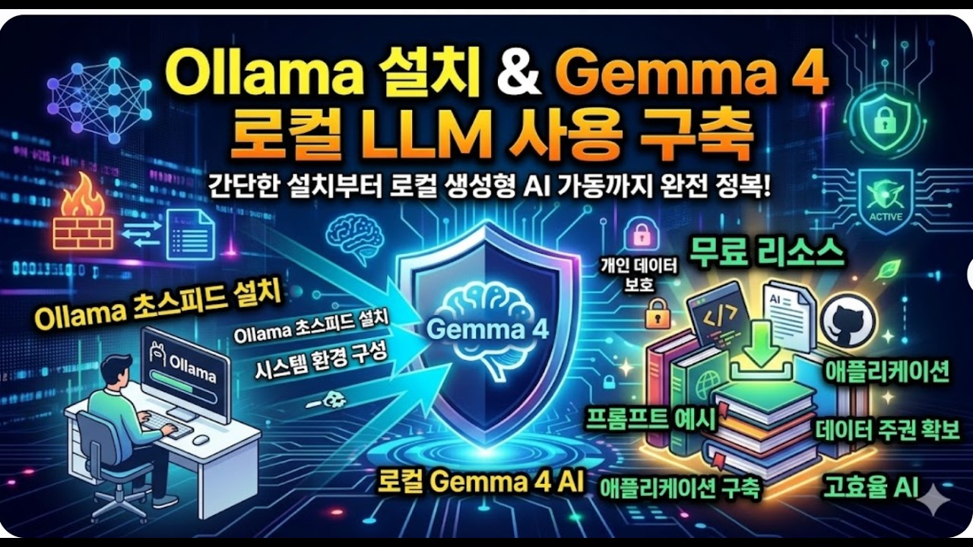
DREAMLABS COLLECTOR
Ollama 설치와 Gemma4 로컬 LLM 사용 구축 #ollama #gemma4
이 영상은 보안 정책으로 인해 클라우드 기반 AI 사용이 어려운 환경에서 로컬 LLM을 구축하고 활용하는 실용적인 방법을 다룹니다. Ollama를 사용하여 Google의 Gemma 4 모델을 개인 PC나 서버에 설치하고 실행하는 과정을 상세히 안내합니다. 특히, 외부 서버를 거치지 않아 데이터 보안이 보장되며 무료로 LLM을 활용할 수 있다는 장점을 강조합니다. 개발자나 보안 담당자가 업무 자동화 및 분석에 로컬 LLM을 적용하는 데 유용한 가이드입니다. 일반적인 노트북 환경에서도 8B 모델 구동이 가능함을 시사하며, 명령줄 인터페이스를 통한 실제 활용 예시를 보여줍니다.
CHANNEL
VIDEO ID
보안프로젝트[boanproject]
KSec43BpvVk
source: https://www.youtube.com/watch?v=KSec43BpvVk | video_id: KSec43BpvVk | generated: 2026-06-13T15:46:15Z

Slide 2
Executive Summary
영상 시청 전 빠른 정보 습득을 위한 요약
SUMMARY
이 영상은 보안 정책으로 인해 클라우드 기반 AI 사용이 어려운 환경에서 로컬 LLM을 구축하고 활용하는 실용적인 방법을 다룹니다. Ollama를 사용하여 Google의 Gemma 4 모델을 개인 PC나 서버에 설치하고 실행하는 과정을 상세히 안내합니다. 특히, 외부 서버를 거치지 않아 데이터 보안이 보장되며 무료로 LLM을 활용할 수 있다는 장점을 강조합니다. 개발자나 보안 담당자가 업무 자동화 및 분석에 로컬 LLM을 적용하는 데 유용한 가이드입니다. 일반적인 노트북 환경에서도 8B 모델 구동이 가능함을 시사하며, 명령줄 인터페이스를 통한 실제 활용 예시를 보여줍니다.
source: https://www.youtube.com/watch?v=KSec43BpvVk | video_id: KSec43BpvVk | generated: 2026-06-13T15:46:15Z

Slide 3
Video Structure
영상 구성과 논리 흐름
01
Ollama 설치 (Windows PowerShell 활용)
02
모델 선택 및 다운로드 (Gemma 4 8B 모델)
03
로컬 LLM 실행 및 테스트 (CLI 기반 대화 및 보안 주제 질의)
04
로컬 환경 구축의 장점 (데이터 보안 및 무료 활용)
source: https://www.youtube.com/watch?v=KSec43BpvVk | video_id: KSec43BpvVk | generated: 2026-06-13T15:46:15Z

Slide 4
Key Ideas
정보게시물로 전환할 핵심 아이디어
01
로컬 LLM 구축을 통한 데이터 보안 및 개인 정보 보호 강화.
02
클라우드 종속성 탈피 및 비용 절감 가능성.
03
Ollama는 다양한 LLM을 로컬에서 쉽게 구동할 수 있는 플랫폼.
04
Gemma 4 (8B) 모델은 일반적인 하드웨어에서도 실용적인 성능 제공.
05
보안 관련 업무(예: OWASP TOP 10 분석)에 로컬 LLM 활용 가능성.
06
개발자 및 보안 담당자를 위한 실용적인 기술 가이드 제공.
source: https://www.youtube.com/watch?v=KSec43BpvVk | video_id: KSec43BpvVk | generated: 2026-06-13T15:46:15Z

Slide 5
DreamLabs Application
DreamLabs 내부 적용 관점
01
내부 민감 데이터 처리 및 분석을 위한 보안 강화 로컬 LLM 환경 구축 검토.
02
클라우드 AI 사용에 따른 비용 절감 및 종속성 완화 방안 모색.
03
개발 및 테스트 환경에서 다양한 LLM 모델을 신속하게 실험하는 플랫폼으로 활용.
04
보안 연구 및 취약점 분석 과정에 로컬 LLM을 활용한 자동화 도구 개발 가능성 탐색.
05
사내 기술 브리핑 및 교육 자료로 활용하여 로컬 LLM 도입 장려.
source: https://www.youtube.com/watch?v=KSec43BpvVk | video_id: KSec43BpvVk | generated: 2026-06-13T15:46:15Z

Slide 6
Verification Required
모델 추론/metadata 한계/원본 확인 필요
01
Ollama 설치 과정의 실제 난이도 및 소요 시간 (영상 시청을 통한 확인 필요).
02
Gemma 4 8B 모델의 실제 구동 성능 및 응답 속도 (명시된 하드웨어 사양 기준).
03
OWASP TOP 10 등 보안 관련 질의에 대한 LLM의 답변 품질 및 정확성 검증.
04
영상에서 언급된 '무료' 활용의 범위 및 잠재적 제약 사항 확인.
05
Windows PowerShell 외 다른 OS (Linux, macOS)에서의 설치 호환성 및 절차.
source: https://www.youtube.com/watch?v=KSec43BpvVk | video_id: KSec43BpvVk | generated: 2026-06-13T15:46:15Z

Slide 7
Source & Download Metadata
게시물과 문서 산출물 추적 정보
METADATA
Title: Ollama 설치와 Gemma4 로컬 LLM 사용 구축 #ollama #gemma4
Channel: 보안프로젝트[boanproject]
Video ID: KSec43BpvVk
Source URL: https://www.youtube.com/watch?v=KSec43BpvVk
Playlist ID: PLHwM6idVO2zyqi2IZeDAiP5QBqRXd2Zyh
Generated at: 2026-06-13T15:46:15Z
Source basis: metadata_and_model_inference
source: https://www.youtube.com/watch?v=KSec43BpvVk | video_id: KSec43BpvVk | generated: 2026-06-13T15:46:15Z

